Slide 1
Zjawisko dyfuzji
Przygotowała: Anna Kanik kl. III b Publiczne Gimnazjum im. Kazimierza Wielkiego w Słomnikach
Opiekun: mgr Dorota Ciałowicz

Slide 2
Co to jest dyfuzja?
Dyfuzja - proces samorzutnego rozprzestrzeniania się cząsteczek lub energii w danym ośrodku (np. w gazie, cieczy lub ciele stałym), będący konsekwencją chaotycznych zderzeń cząsteczek dyfundującej substancji między sobą lub z cząsteczkami otaczającego ją ośrodka.

Slide 3
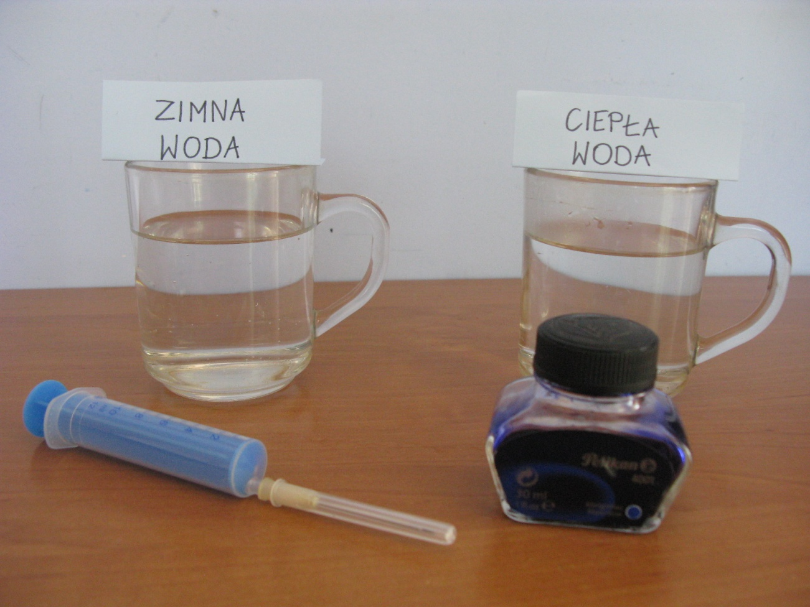
Dyfuzja w cieczy potrzebne przedmioty
szklanka z ciepłą wodą
szklanka z zimną wodą
strzykawka z igłą
atrament

Slide 4
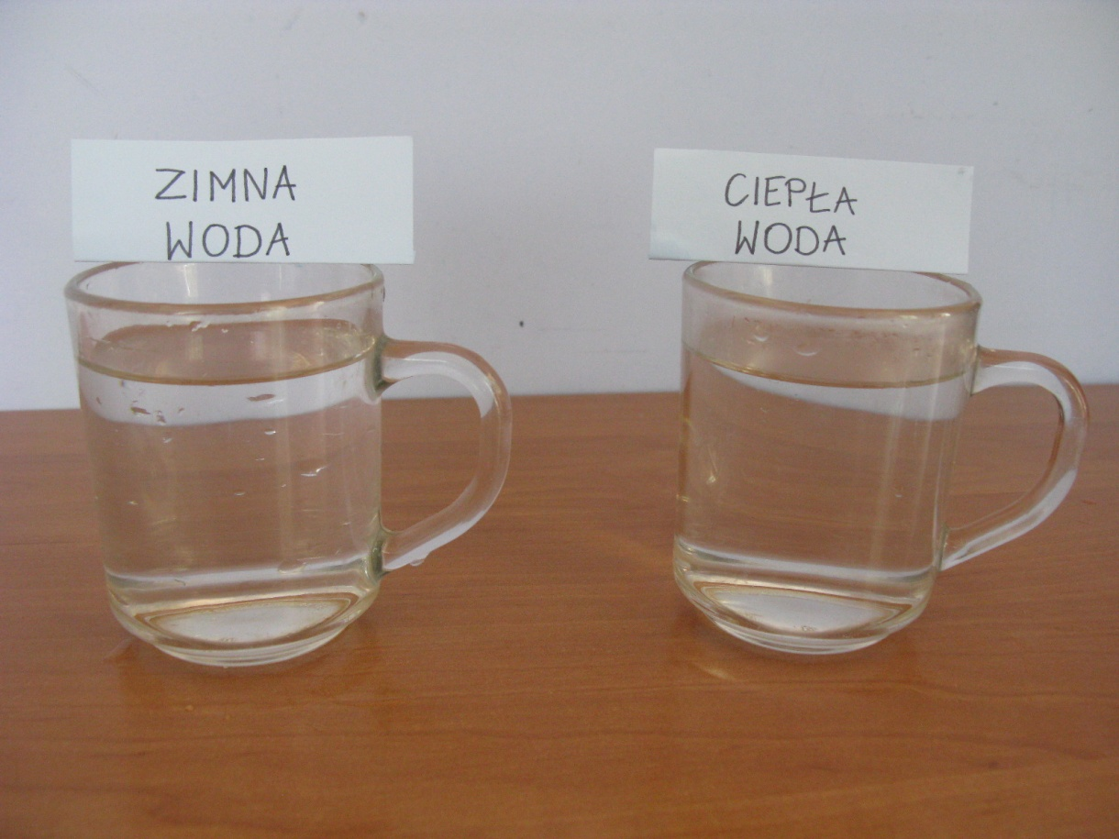
Krok pierwszy
Do jednej szklanki nalej zimnej wody, a do drugiej ciepłej. Odczekaj chwilę, aż woda się uspokoi.

Slide 5
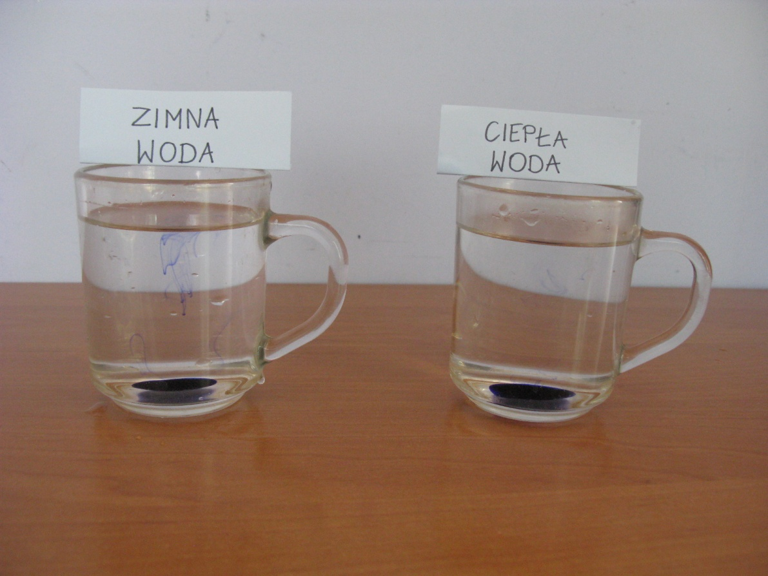
Krok drugi
Napełnij strzykawkę atramentem i ostrożnie wpuść kilka kropel na dno każdej szklanki starając się nie „zburzyć” wody. Pozostaw szklanki na kilkanaście minut.

Slide 6
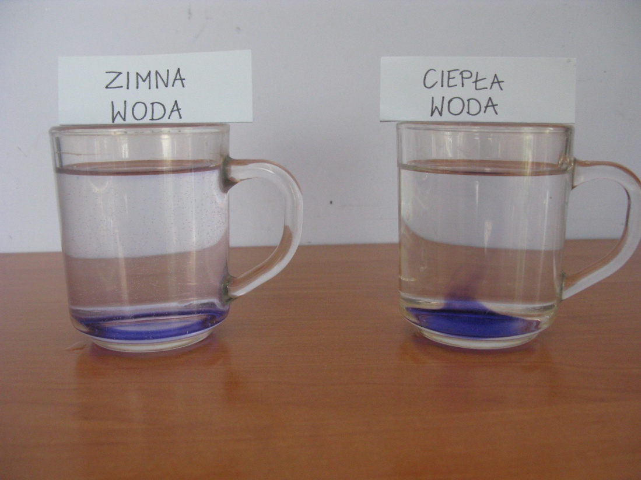
Obserwacje
Po upływie tego czasu można zauważyć, że w szklance z ciepłą wodą atrament bardziej się rozprzestrzenił, niż w szklance z zimną wodą.

Slide 7
wnioski
W doświadczeniu zaobserwowaliśmy zjawisko dyfuzji.
Na podstawie tych obserwacji możemy stwierdzić, że wyższa temperatura (a także mieszanie) przyspiesza zjawisko dyfuzji.

Slide 8
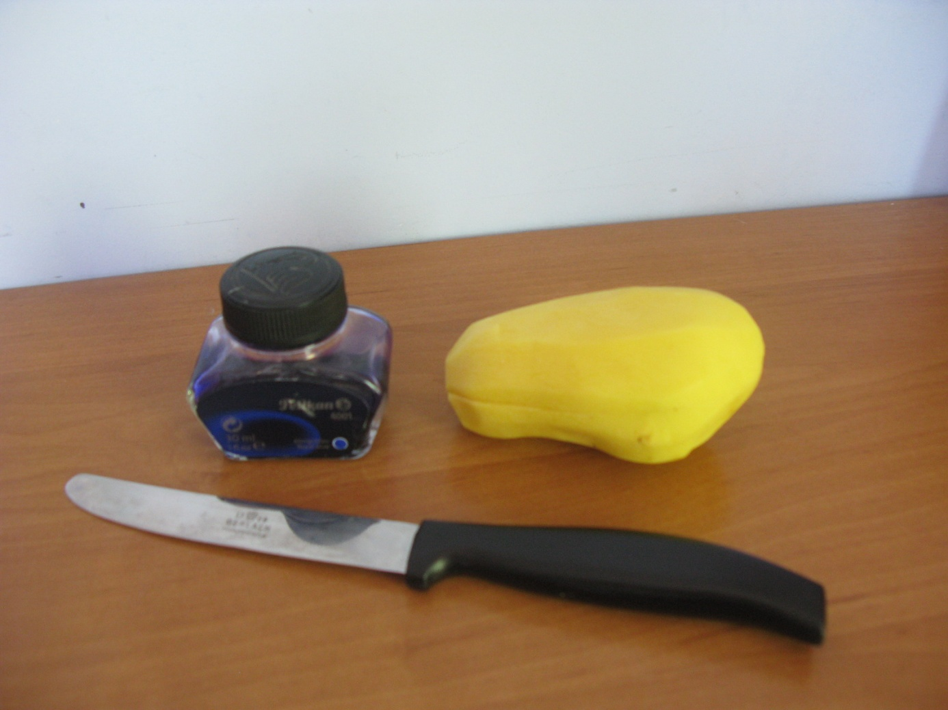
Dyfuzja w ziemniaku potrzebne przedmioty
ziemniak
nóż
atrament

Slide 9
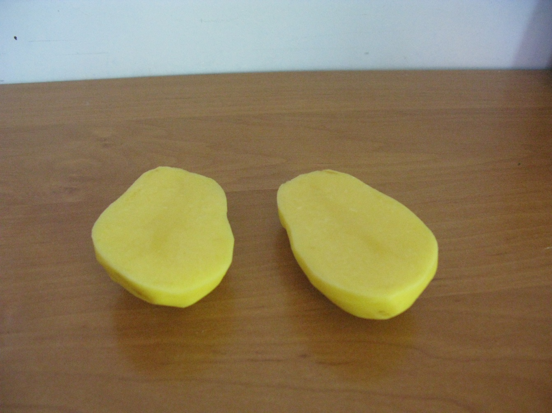
Krok pierwszy
Przekrój ziemniaka na dwie równe połówki, w taki sposób, aby można go było złożyć.

Slide 10
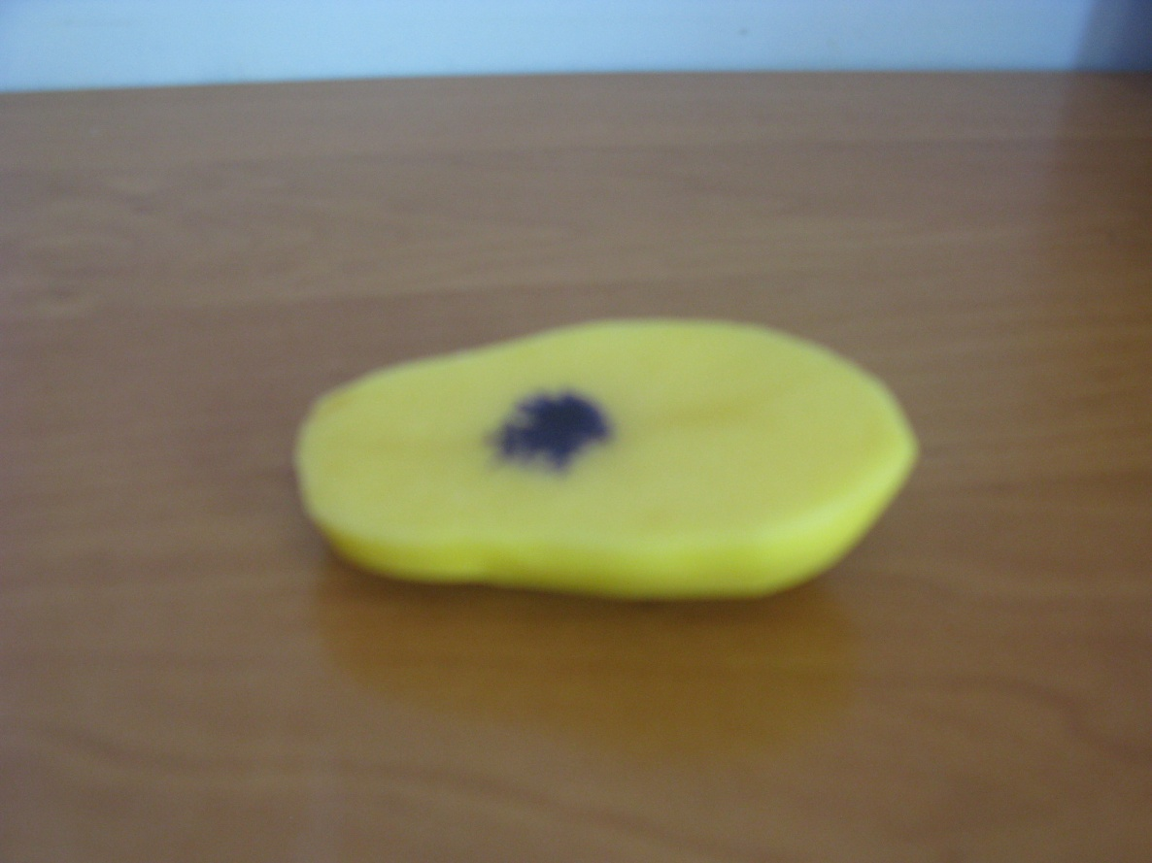
Krok drugi
Na jednej połówce ziemniaka umieść kilka kropel atramentu i zapamiętaj jaki kształt miała utworzona plamka.

Slide 11
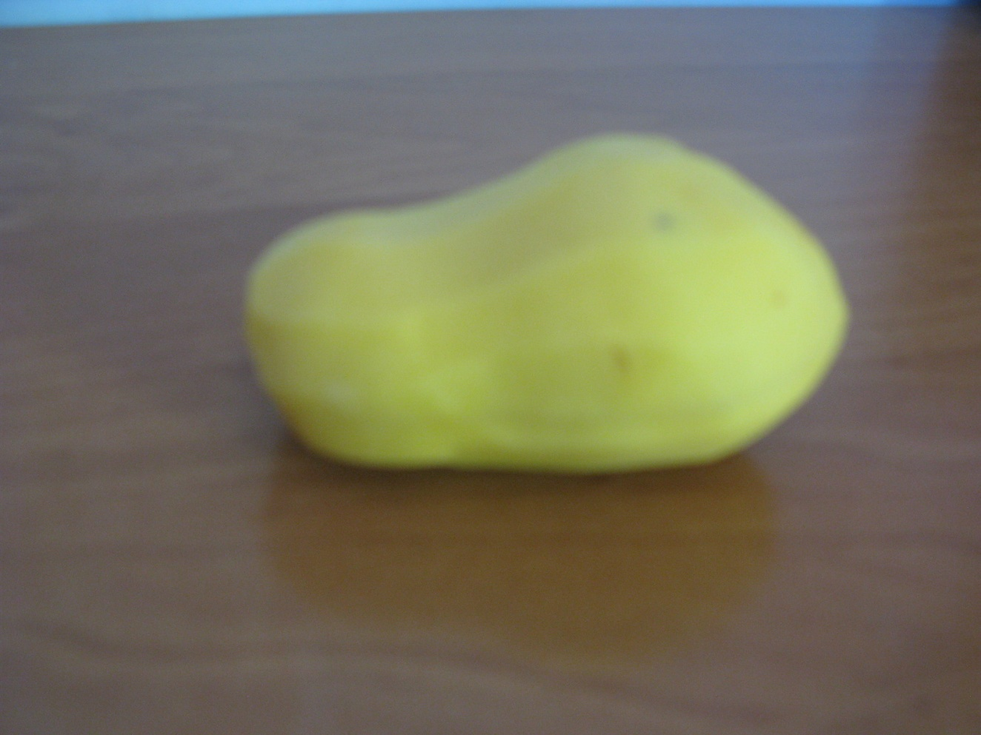
Krok trzeci
Następnie ostrożnie złącz obie połówki ziemniaka i pozostaw je na 15 minut.

Slide 12
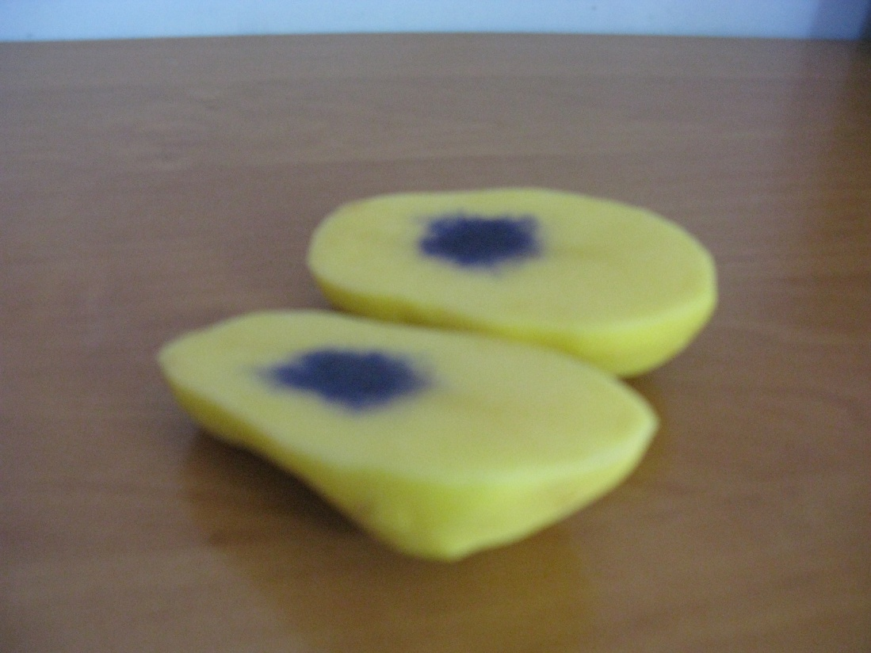
obserwacje
Po rozdzieleniu połówek możemy zaobserwować, że plamka nie tylko się powiększyła, ale także przeniosła się na drugą połówkę ziemniaka.

Slide 13
wnioski
Po raz drugi mamy tu do czynienia ze zjawiskiem dyfuzji. Cząsteczki atramentu mieszają się z cząsteczkami wody, która znajduje się w ziemniaku. Jednak dyfuzja w ziemniaku zachodzi dużo wolniej niż w wodzie. Dzieje się tak dlatego, ponieważ ziemniak jest ciałem stałym i jego cząsteczki są położone bliżej siebie niż te w wodzie.

Slide 14
Bibliografia
http://www.zspieszcz.edu.pl/Pliki/doswiadczenia_fizyczne.pdf
http://pl.wikipedia.org/wiki/Dyfuzja
http://zapytaj.com.pl/Category/006,009/2,1734566,Czy_dyfuzja_cieczy_w_ziemniaku_rozni_sie_od_dyfuzji_cieczy_w_wodzie.html
Dziękuję za uwagę!

